Slide 1

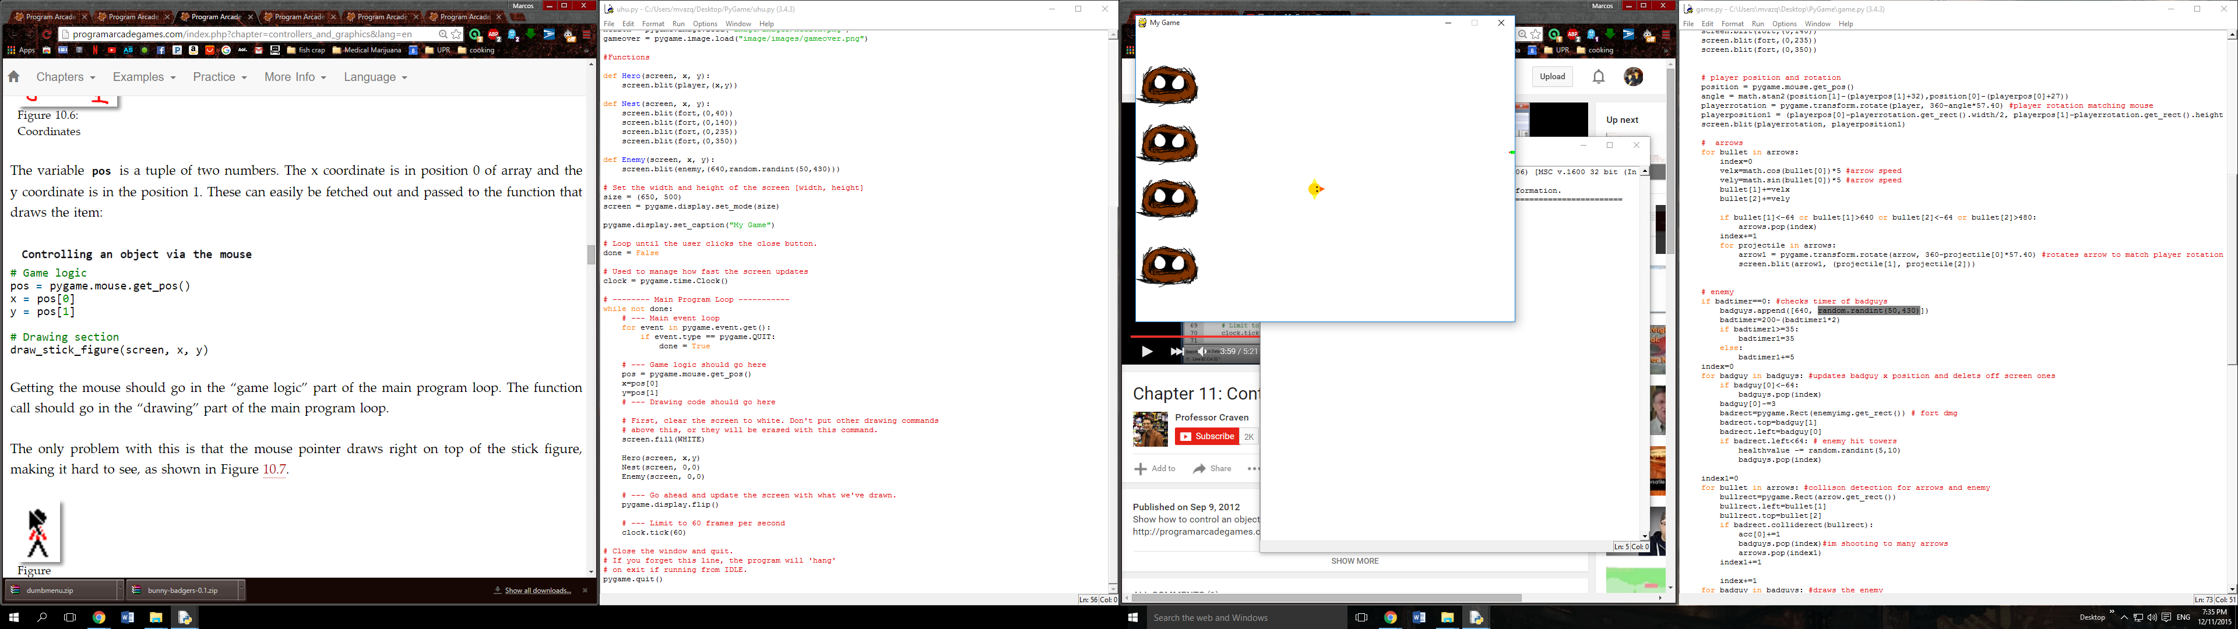
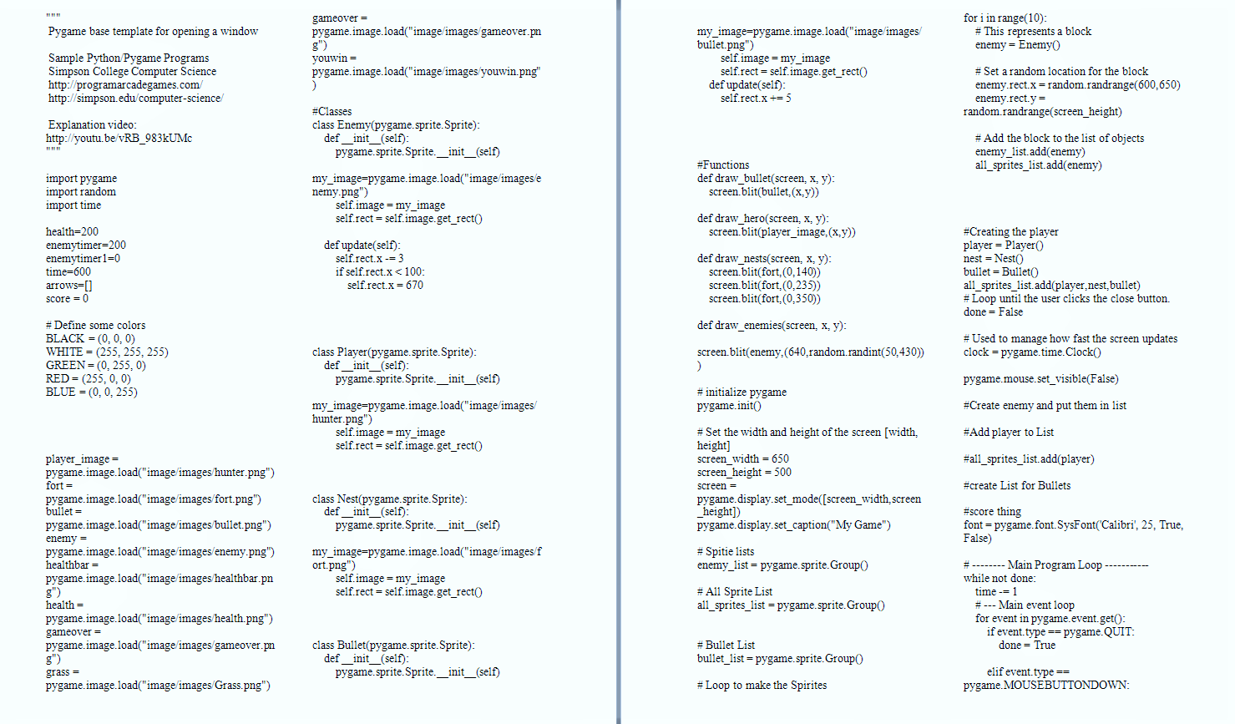
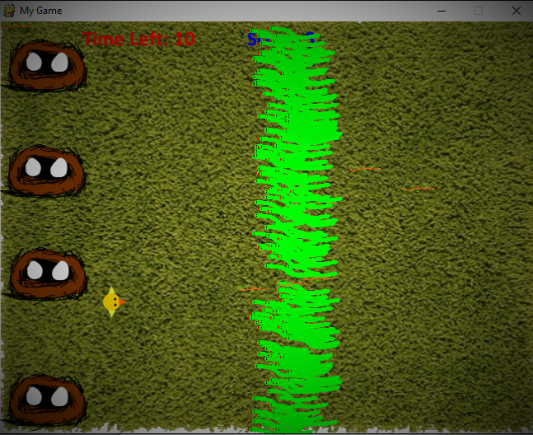
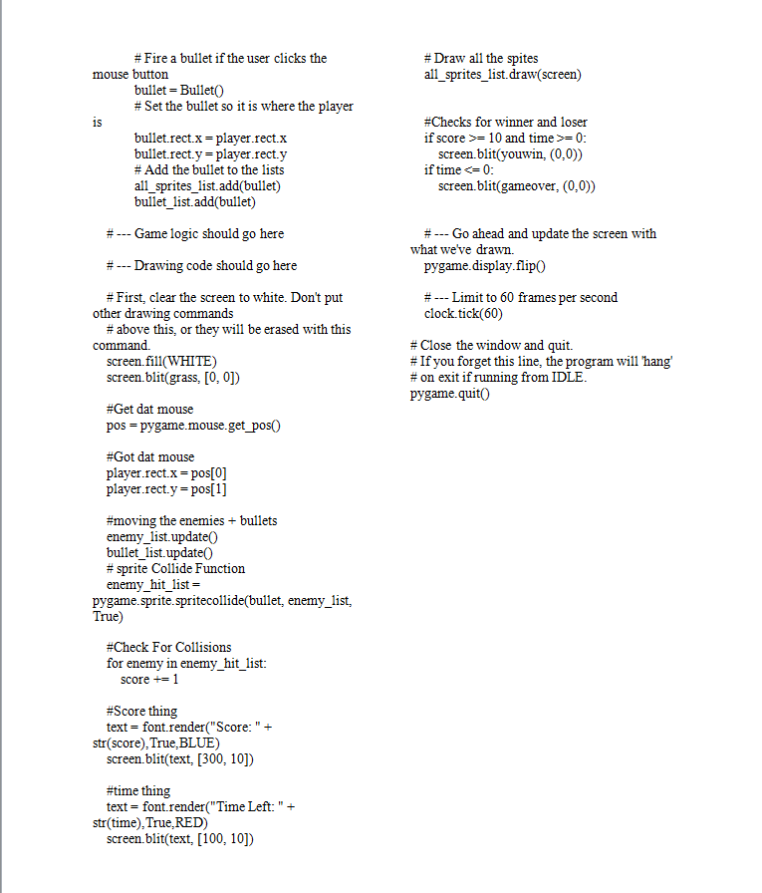
“Protect Your Huevos”
Marcos Vazquez Giancarlo Rivera Computer Science, University of Puerto Rico, Rio Piedras, PR
Abstract
Defender: un juego arcade del 1980. Cuando fue enseñado en noviembre del 1980 (el año que fue publiucado) en Amusement & Music Operators Association (AMOA) trade show, la recepción del juego fue casi de indiferencia. Jarvis entendía que la audiencia le tenia miedo al juego por todos los botones que tenia. El juego ofrecía 5 botones y un joystick para navegar por el juego. Con todo y eso el juego termino siendo uno de los juegos mas vendidos en la historia de videojuegos. Eugene Jarvis pudo triunfar con todo y la falta de entusiasmo de William’s la compañía que publico a Defender. Defender es un jugo estilo shoot em’up , en donde el jugador tiene que salvar a humanos en una colonia establecida en un planeta extranjero que es atacada por extraterrestres. Tu como jugador tienes que salvar a los humanoides disparándole a las naves de los extraterrestres y capturar a los humanos antes de que se caigan a su muerte o sean mutados en monstros. El mapa del juego es muy grande y es side-scrolling para saber en que parte estas tienes que ver tu mapa arriba.
Eugene Jarvis: antes de trabajar en Defender para la compañía William’s, Jarvis hacia maquinas de pinball para Atari . Después de Defender creo ”Robotron: 2084”, los juegos de carrera de “Cruis’n’” en los 1990’s.
Project Description
Proposed Solution
No de otra, se tendría que hacer el juego otra vez, empezarlo desde cero. Ya terminando el curso, podíamos intentar crear algo que funcione. Los propusimos hacer el juego usando scripts de colisión, sprites en vez de fotos, gif’s, etc. y usando listas.
Results
Nuestro primer intento era un desastre. Intentamos de correr el juego sin ningún class y con solo loop statements. Cual es posible pero resulto en muchísimos bugs
Al segundo intento ya resulto ser que usando clases y collision sprites era sumamente mas fácil y trabajaba mas eficiente.
Other Applications
Este tipo de código tiene muchísimas aplicaciones fuera de juegos de video. Por ejemplo general podrías instalar esto en un raspery pie y corre un jardín. Donde los niveles de agua, fertilizantes, y otras variables son tus classes y por ahí puedes automatizar tu jardín por complete.
Next Steps
Nuestro próximo paso es dominar todo lo aprendido en clase, para luego ir a programación de animación 3D y aprender a programar en C++
References
Attaway, S.(2012). MATLAB: A Practical Introduction to Programing and Problem Solving. Boston: Elevier
https://www.youtube.com/watch?v=8PEpDMgR9D0
https://www.youtube.com/watch?v=X-L80KM9gM8
El juego “Protect Your Huevos” esta inspirado por “Defender” uno de los juegos mas populares y mas vendidos en la historia de videojuegos. Ya que el juego es muy complejo de replicar en el tiempo restringido, decidimos simplificar el juego bastante. Ya no tendría varios tipos de enemigos, no seria tipo side-scrolling con un mini-map, entre otros cambios. Pero si decidimos usar varios conceptos claves del juego. El estilo shoot em’ up, añadimos un reloj con tiempo limite y un score. Al principio intentamos hacerlo sin el conocimiento necesario para programar adecuadamente un juego, el cual resulto en crear un desastre de juego. Sin las clases y sin los scripts de colisión no se pudo hacer nada cohesivo.
Contact Info
mvazquez1995@gmail.com
ganky66@gmail.com

